Slide 1
Аналіз статистики Dota 2
Onyshchenko Illia OI-11

Slide 2

Що таке OpenDOTA API?

Slide 3

Що таке Dota 2?

Slide 4
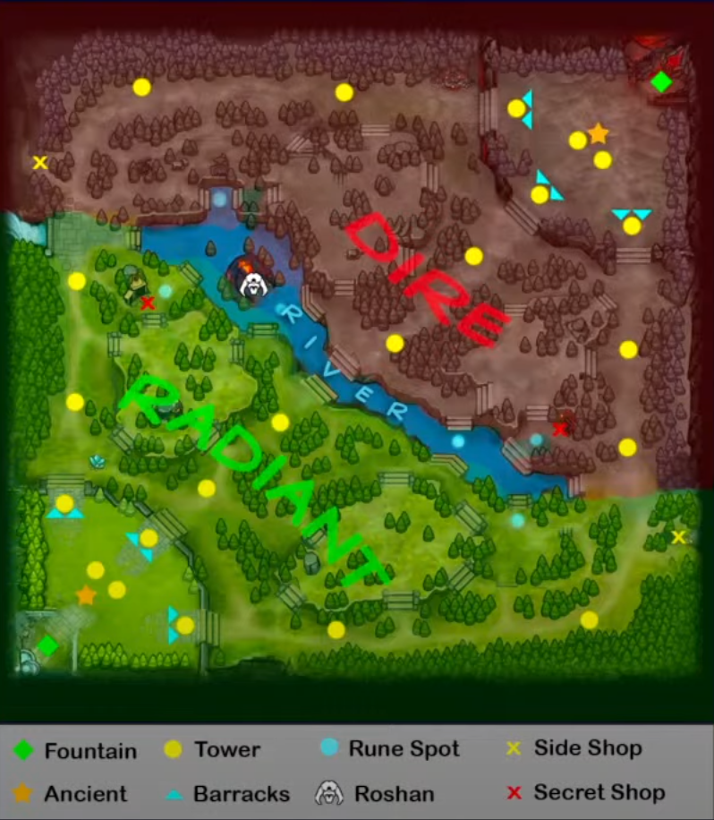
Що таке Dota 2?

Slide 5
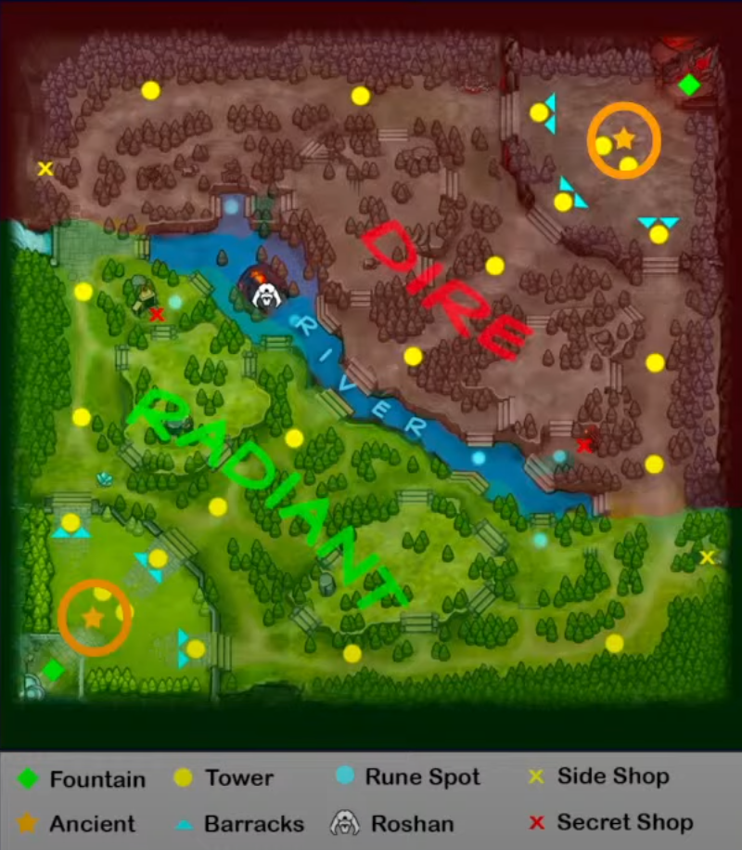
Що таке Dota 2?

Slide 6
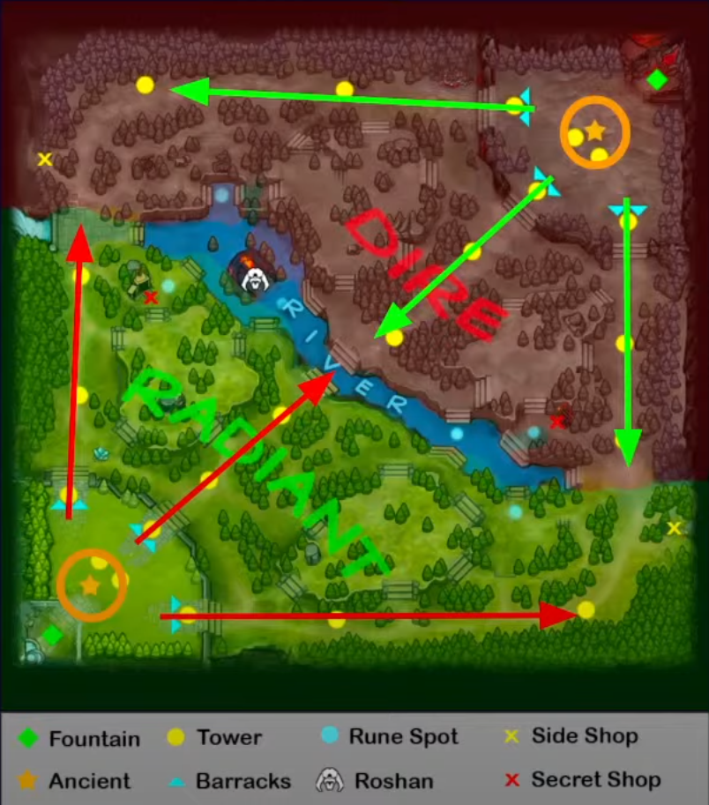
Що таке Dota 2?

Slide 7
Безкоштовне використання API
Немає API-ключа
60 запитів/хвилина
50.000 запитів/місяць

Slide 8
Платне використання API
Надається API-ключа
1.200 запитів/хвилина
Безмежно/місяць
$0,01/100 запитів понад 50.000 за місяць

Slide 9
Що забезпечує API?
Матчі
Гравці
Ранг
Герої
Ліги
В мережі
Константи

Slide 10
Переваги API
Недоліки API
Кількість інформації
Безкоштовність
Це API виділяється споміж інших
Пропущенні дані
Складно знайти документацію

Slide 11
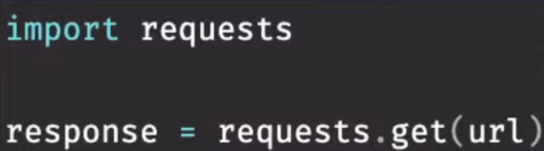
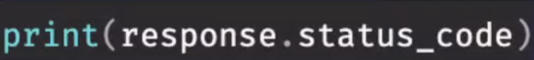
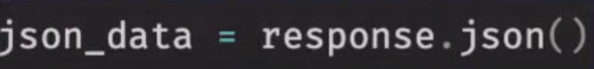
1) Зробити запит
2) Перевірити відповідь
3) Взяття дати

Slide 12
Висновок
1) Огляд задачі:
У рамках курсової роботи було розроблено програмну систему, яка використовує API для отримання статистики гравця та його історії матчів у грі Dota 2.
Система дозволяє користувачам шукати та переглядати статистику гравця, таку як нікнейм, останній вхід, рейтинг, ранг тощо, а також переглядати деталі останніх 20 матчів гравця, включаючи ID матчу, назву героя, тривалість та результат.
Задача полягала у створенні зручного та інтуїтивно зрозумілого інтерфейсу користувача, який дозволяє швидко та ефективно отримувати статистику гравця.
2) Обмеження та перспективи розвитку:
Наразі програмна система обмежується використанням API для отримання даних з гри Dota 2. Це означає, що можливості системи обмежені функціями, які надає API. Якщо API оновлюється або додаються нові функції, програмна система може бути розширена для використання цих можливостей.
Одним з можливих напрямків розвитку є розширення функціональності програмної системи, додавання нових функцій, таких як отримання статистики команд, аналіз даних та прогнозування результатів матчів. Такі розширення додадуть більше цінності та корисності для користувачів системи.

Slide 13
Дякую за увагу!
У вас є якісь запитання?

